Slide 1


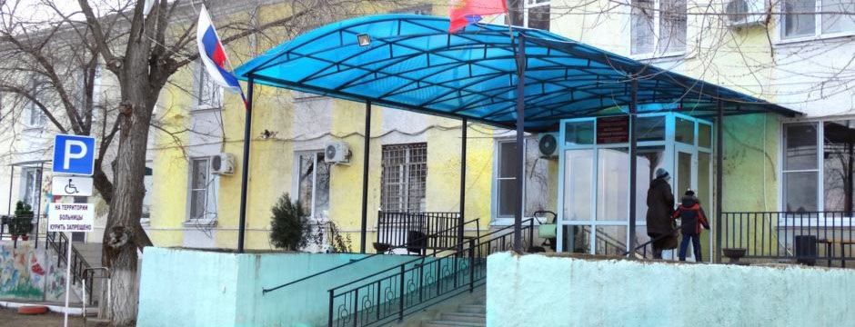
ГБУЗ АО
«Володарская районная больница»
Ярмарка вакансий
22 июня 2026 года
г.Астрахань

Slide 2



ГБУЗ АО «Володарская районная больница»
Профессия:
Медицинская сестра (медицинский
брат)
отделения
медицинской помощи
несовершеннолетним в
образовательных учреждениях
детского поликлинического
отделения МБОУ «Цветновская СОШ»
Заработная плата:
0Т 27 093 руб.
Специальная социальная выплата:
30 000 руб.
Режим работы: 8:00-15:48
Требования:
Среднее специальное
(медицинское образование,
Аккредитация специалиста
по специальности
«Сестринское дело в педиатрии»).

Slide 3
ГБУЗ АО «Володарская районная больница»
Возможность участия в программе
Правительства Астраханской области
«О единовременных
компенсационных выплатах
медицинским работникам «Земский фельдшер»
- 750 000 руб.
Профессия:
Медицинская сестра
(медицинский брат)
фельдшерско-акушерского
пункта
с. Новокрасное
Заработная плата:
0Т 27 093 руб.
Специальная социальная выплата:
30 000 руб
Режим работы: 8:00-15:48
Требования:
Среднее специальное
(медицинское образование,
Аккредитация специалиста).

Slide 4
ГБУЗ АО «Володарская районная больница»
Возможность участия в программе
Правительства Астраханской области
«О единовременных
компенсационных выплатах
медицинским работникам «Земский фельдшер»
- 500 000 руб.
Профессия:
Заведующий
Фельдшерско-акушерским
пунктом- фельдшер
пос.Костюбе
Заработная плата:
0Т 27 093 руб.
Специальная социальная выплата:
30 000 руб
Режим работы: 8:00-15:48
Требования:
Среднее специальное
(медицинское образование,
аккредитация специалиста
по специальности «Лечебное дело»).

Slide 5
ГБУЗ АО «Володарская районная больница»
Возможность участия в программе
Правительства Астраханской области
«О единовременных
компенсационных выплатах
медицинским работникам «Земский фельдшер»
- 500 000 руб.
Профессия:
Заведующий
Фельдшерско-акушерским
пунктом- фельдшер
с.Новый Рычан
Заработная плата:
0Т 27 093 руб.
Специальная социальная выплата:
30 000 руб
Режим работы: 8:00-15:48
Требования:
Среднее специальное
(медицинское образование,
аккредитация специалиста
по специальности «Лечебное дело»)).

Slide 6
ГБУЗ АО «Володарская районная больница»
Профессия:
Медицинская сестра участковая
(медицинский брат участковый)
Цветновская участковая больница
Заработная плата:
0Т 30 452 руб.
Специальная социальная выплата:
30 000 руб
Режим работы: 8:00-15:48
Требования:
Среднее специальное
(медицинское образование,
аккредитация специалиста
по специальности
«Сестринское дело в педиатрии»).

Slide 7
ГБУЗ АО «Володарская районная больница»
- возможность участия в программе
Правительства Астраханской области
«О единовременных
компенсационных выплатах
медицинским работникам «Земский фельдшер»
возможность получения социальной
поддержки на основании
Постановления Правительства Астраханской области от 26.11.2021 года № 545 – П;
возможность получения социальной
поддержки на основании Постановления Правительства Российской Федерации от 31.12.2022 года № 2568.

Slide 8

ГБУЗ АО «Володарская районная больница»
Доставка до места работы из города
Астрахань и обратно - комфортабельным
автобусом.

Slide 9
ГБУЗ АО
«Володарская районная больница»
Благодарю за внимание

